Slide 1
HOSVITAL

Slide 2
¿Qué es HOSVITAL?
Es un sistema de información contratado por FIDUPREVISORA S.A para el registro de información proveniente de los contratos para la prestación del servicio de salud del FOMAG.

Slide 3
¿Cuáles son los módulos de SST en HOSVITAL?
Exámenes ocupacionales SST.
Reporte de presunto accidente de trabajo.

Slide 4
HISTORIA DE CAPACITACIONES
10 DE JULIO 2020: Primera capacitación a operadores de SST sobre la plataforma Hosvital.
17 DE JULIO 2020: Primera capacitación a personal de SST de las 96 Secretarias de educación, por parte del operador DIGITAL WARE, proveedor de la plataforma HOSVITAL.
25 DE SEPTIEMBRE DE 2020: Capacitación a grupo representativos de rectores para el registro del FURAT en el aplicativo HOSVITAL.
04 DE FEBRERO 2021:Re capacitación a representantes de SST de las secretarias en el uso de la plataforma Hosvital.
NOTA: se envió igualmente previo a cada capacitación el manual descriptivo de cada modulo, además de exceles con códigos, ejemplo de agendamiento, presentaciones explicativas de las funcionalidades, los usuarios y contraseñas.

Slide 5
MODULO DE EXÁMENES OCUPACIONALES
OBJETIVO GENERAL :
Realizar todo el proceso de exámenes ocupacionales, desde el momento de solicitud de agendamiento hasta el cargue del archivo de la atención.
OBJETIVOS ESPECÍFICOS :
Efectuar el agendamiento de los exámenes ocupacionales (SECRETARIAS)
Realizar la confirmación de los exámenes ocupacionales (OPERADOR SST)
Ejecutar una reprogramación de exámenes si se presenta el caso (OPERADOR SST)
Cargar la información de la atención del docente en el examen realizado (OPERADOR SST)

Slide 6
Qué exámenes se solicitan a través de esta plataforma
Ingresos (solo si ya anteriormente ha estado afiliado al magisterio.
Periódicos.
Evaluación para eventos deportivos y folclóricos.
Post incapacidad.
Egresos.
Reintegro laboral.
NOTA: Las demás actividades se deben seguir solicitando por el medio establecido con cada operador ya sea a través de su propia plataforma o correo electrónico (APT, investigación de enfermedad laboral, valoración para recomendaciones laborales)

Slide 7
PASO A PASO PARA SOLICITAR EXÁMENES OCUPACIONALES
INGRESO – PERIÓDICO – EGRESO – POST INCAPACIDAD – DEPORTIVOS Y FOLCLÓRICOS - REINTEGRO

Slide 8
PASO 1
PASO 2
PASO 3
CARGUE DEL EXAMEN A REALIZAR
AGENDAMIENTO DE CITA PARA REALIZAR EXAMEN
CONFIRMACIÓN O REPROGRAMACIÓN DE CITA
PASO 4
REGISTRO DEL EXAMEN
PASO 5
REVISIÓN DE CONCEPTO EMITIDO
RESPONSABLE: SECRETARIA
RESPONSABLE: OPERADOR SST
RESPONSABLE: OPERADOR SST
RESPONSABLE: OPERADOR SST
RESPONSABLE: SECRETARIA

Slide 9
INGRESO A LA PLATAFORMA
https://fiduprevisora.digitalwaresaas.com.co:8080/SITE/#/signin

Slide 10
PASO 1
1. EN DONDE DICE INICIAR PROCESOS DAR CLIC EL SÍMBOLO DE DONDE DICE CARGUE DE EXÁMENES OCUPACIONALES SST

Slide 11
1. EL CORREO QUE AQUÍ SE ANOTE ES AL QUE LLEGA LA CONFIRMACIÓN, SINO LES LLEGA ES XQ ALGO QUEDO MAL
6. DAR CLIC AQUÍ PARA CONTINUAR.
5. DAR CLIC AQUÍ PARA GUARDAR
4. AQUÍ ADJUNTAR ARCHIVO PLANO DE LA SOLICITUD EL CUAL SE GUARDA CON EL NOMBRE ASÍ:
AÑO MES DÍA GUION AL PISO CÓDIGO DE ENTE TERRITORIAL GUION AL PISO AGENDAMIENTO EJ.: 20201012_73001_AGENDAMIENTO.
NOTA, EN TIPO DE EXAMEN NO SE COLOCA EL NOMBRE SINO EL NUMERO COMO APARECE EN LA CASILLA DE TIPO DE EXAMEN EJ.SI ES UN INGRESO SE COLOCA 1
EL FORMATO DE EXCEL ESTA ADJUNTO A ESTA PRESENTACIÓN Y SE DEBE GUARDAR COMO: TEXTO(DELIMITADO POR TABULACIÓN)
3. SELECCIONAR LA SEC
2. ACÁ ESCOGEN QUE TIPO DE EXAMEN ESTÁN SOLICITANDO

Slide 12
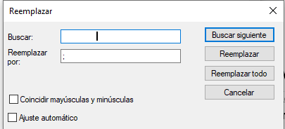
PASO A PASO DEL ARCHIVO PLANO
ABRIL EXCEL Y LLENAR LOS DATOS
GUARDAR ARCHIVO COMO TEXTO (DELIMITADO POR TABULACIONES)
EL NOMBRE DEBE SER AÑO, MES, DÍA _ CÓDIGO DE ENTIDAD TERRITORIAL _ AGENDAMIENTO EJ. 20201210_73001_AGENDAMIENTO.
LUEGO ABRIL EL ARCHIVO PLANO, COPIAR EL PRIMER ESPACIO, LUEGO DAR EDICIÓN REEMPLAZAR TODO PEGAR EL ESPACIO Y ABAJO COLOCAR ; ASÍ:
FINALMENTE DEBE QUEDAR COMO LA 3 IMAGEN, DE LO CONTRARIO NO DEJA GUARDAR EL ARCHIVO.

Slide 13
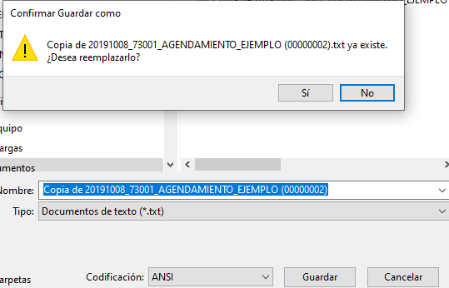
SE DEBE LUEGO DE QUITAR LOS ESPACIOS Y CONVERTIR A ; DARLE GUARDAR, SALDRÁ QUE SI DESEA REEMPLAZAR XQ ES EL MISMO NOMBRE, LE DICE SI.

Slide 14
PASOS:2, 3 Y 4.
A CARGO DEL OPERADOR DE SST, QUE CONSISTE, EN RECIBIR LA SOLICITUD DEL EXAMEN, AGENDAR LA CITA Y REGISTRAR LA VALORACIÓN EN EL APLICATIVO

Slide 15
5. REVISIÓN DE EXÁMENES
BOTÓN BPM
DAR CLIC EN EL BOTÓN BPD, PARA VER LOS PROCESOS PENDIENTES, QUE ESTE CASO SERÍA LA REVISIÓN DEL EXAMEN REALIZADO POR EL OPERADOR.

Slide 16
SELECCIONAR REVISIÓN
DE EXÁMENES

Slide 17
2. DESCARGAR PARA REVISAR EL CONCEPTO Y GUARDARLO COMO SOPORTE
1 CLIC

Slide 18
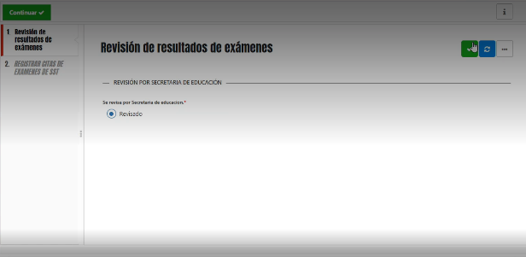
3. CLIC PARA FINALIZAR
2. DAR CLIC PARA GUARDAR
1. SELECCIONAR PARA ACEPTAR INFORME

Slide 19
MODULO DE INVESTIGACIÓN DE PRESUNTO ACCIDENTE DE TRABAJO
OBJETIVO GENERAL
Realizar el proceso de registro del formulario de accidente de trabajo verificación por parte de la secretaria de educación, enfocado a un operador para que registre y cargue la investigación.
OBJETIVOS ESPECÍFICOS
Revisar por parte de la secretaria de educación el FURAT
Agendar la visita de un profesional por parte de un operador
Confirmar el agendamiento de la visita
Registrar la investigación realizada en la visita

Slide 20
PASO 1.
REALIZACIÓN DEL FURAT
(RECTOR O QUIEN ESTE DESIGNE)
PASO 2.
REVISIÓN DEL FURAT
(SECRETARIA)
PASO 3.
AGENDAMIENTO
(OPERADOR)
PASO 4.
REVISIÓN FINAL
(SECRETARIA)

Slide 21
PASO A PASO DEL PROCESO DE SOLICITUD DE INVESTIGACIÓN DE ACCIDENTES DE TRABAJO

Slide 22
LINK DE INGRESO A LA PLATAFORMA
https://fiduprevisora.digitalwaresaas.com.co:8080/SITE/#/signin
AQUÍ ANOTE EL USUARIO Y CONTRASEÑA ASIGNADO E INICIE SESIÓN

Slide 23
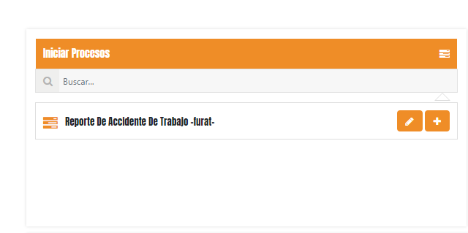
PASO 1. REGISTRO DEL FURAT
EL RECTOR INICIA EL PROCESO MARCANDO ESTO

Slide 24
1. ESCOGER EL TIPO DE IDENTIFICACIÓN
3. DAR CLIC PARA DESCARGAR FORMATO DEL FURAT
2. ANOTAR EL NUMERO DE IDENTIFICACIÓN

Slide 25
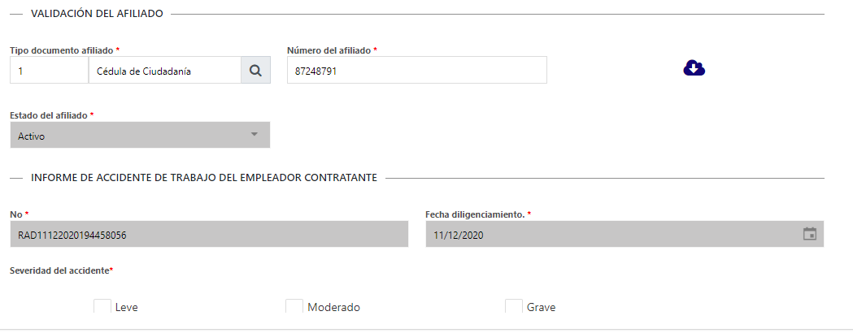
DILIGENCIAR CADA CAMPO QUE NO ESTE EN GRIS:

Slide 28
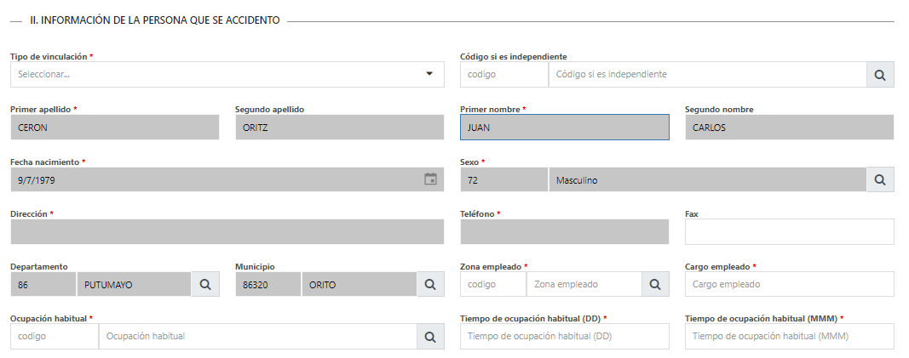

Slide 29
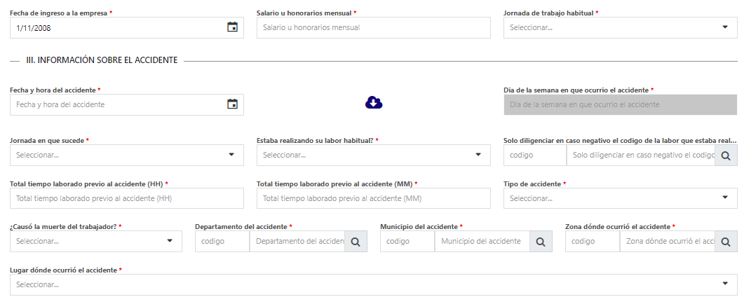

Slide 30
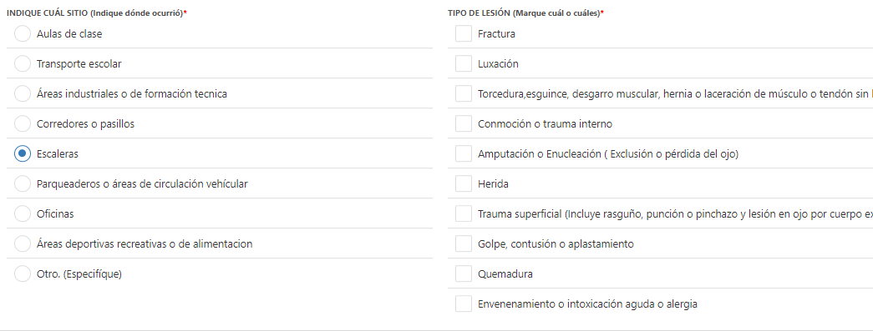

Slide 31
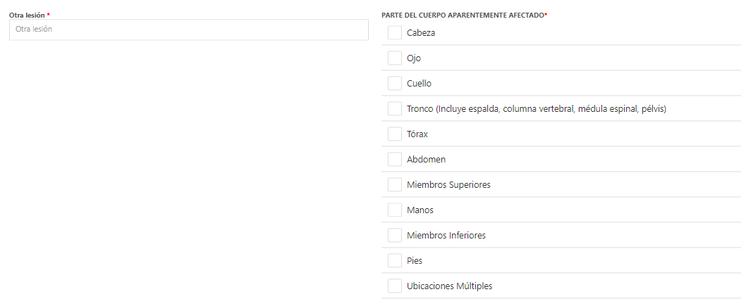

Slide 32
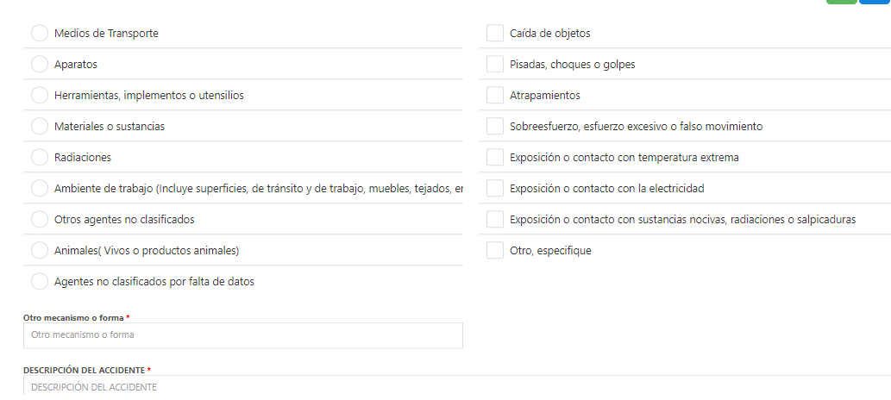

Slide 34
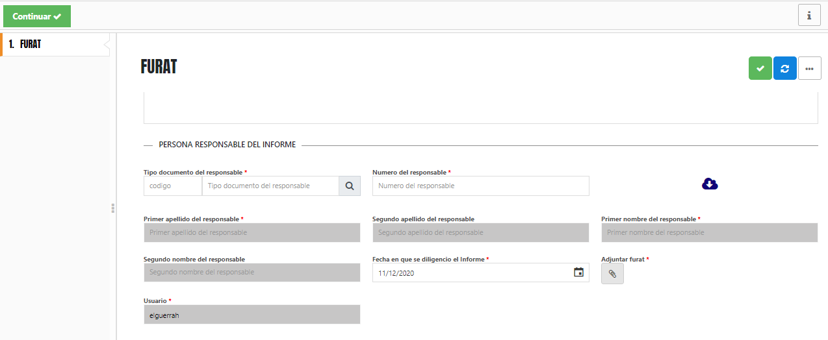
Y SE TERMINA EL PROCESO DEL RECTOR AL DARLE CONTINUAR
AL FINALIZAR DE DILIGENCIAR EL FURAT Y DE CARGAR EL PDF DEL MISMO (el formato que siempre se a utilizado) dar clic para guardar

Slide 35
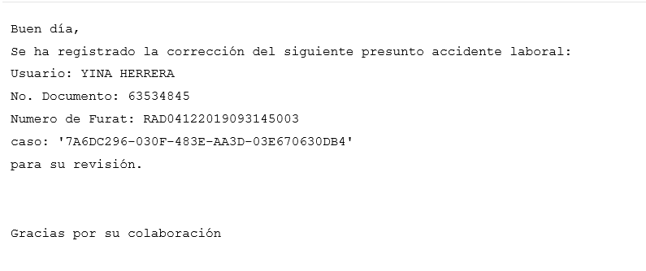
PASO 2. REVISIÓN DE LA SECRETARIA
VÍA CORREO ELECTRÓNICO LES LLEGA UNA NOTIFICACIÓN DE QUE SE CREO EL REPORTE PARA SU VERIFICACIÓN

Slide 36
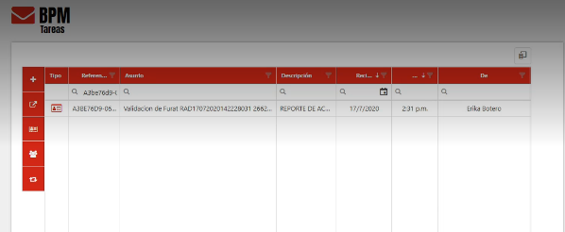
LUEGO INGRESAN AL BOTÓN BPM Y ALLÍ LES APARECE LA TAREA:

Slide 37
ACÁ ENTRAN PRIMERO A FURAT Y REVISAN EL FORMATO

Slide 38
Y LUEGO SE VAN A REVISIÓN Y APRUEBAN EL CARGUE PARA QUE LE LLEGUE LA NOTIFICACIÓN AL OPERADOR SST PARA REALIZAR LA INVESTIGACIÓN.
LUEGO DE VERIFICADO LE DAN GUARDAR Y CONTINUAR

Slide 39
PASO 3. EL OPERADOR AGENDA VISITA PARA LA INVESTIGACIÓN, LA REALIZA Y LA CARGA EN EL APLICATIVO.

Slide 40
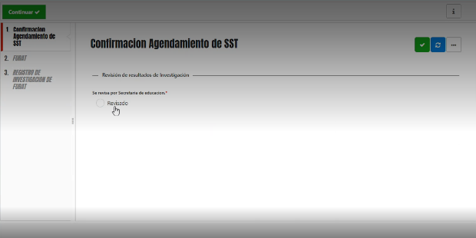
PASO 4. REVISIÓN Y APROBACIÓN DE LA INVESTIGACIÓN REALIZADA
4. Y SE FINALIZA EL PROCESO
1. REVISIÓN DE LA INVESTIGACIÓN
3. SE GUARDA
2. SE APRUEBA

Slide 41
GRACIAS…

